Slide 1
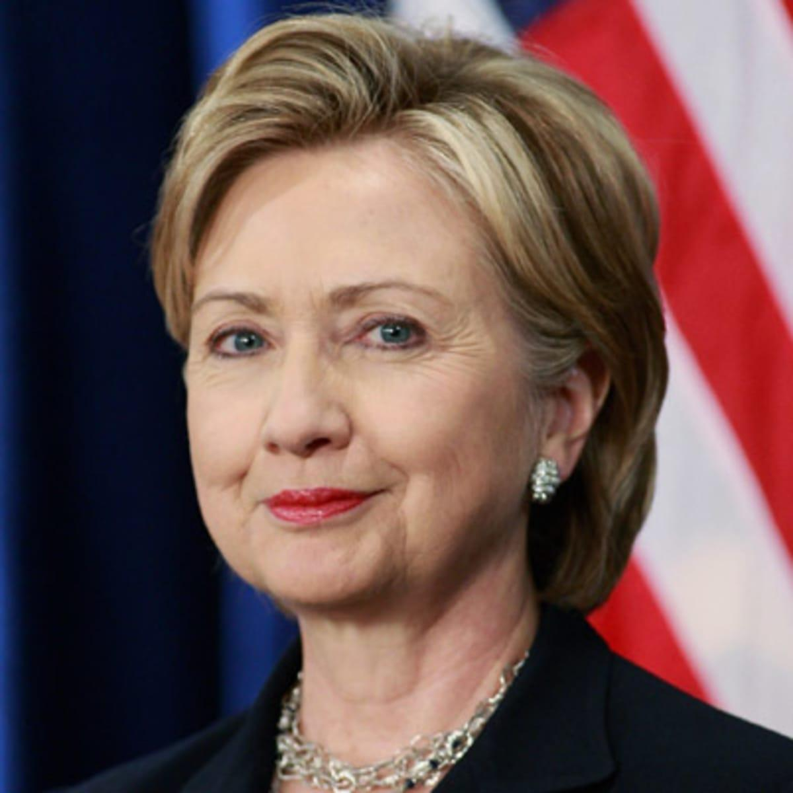
Hillary Clinton

Slide 2
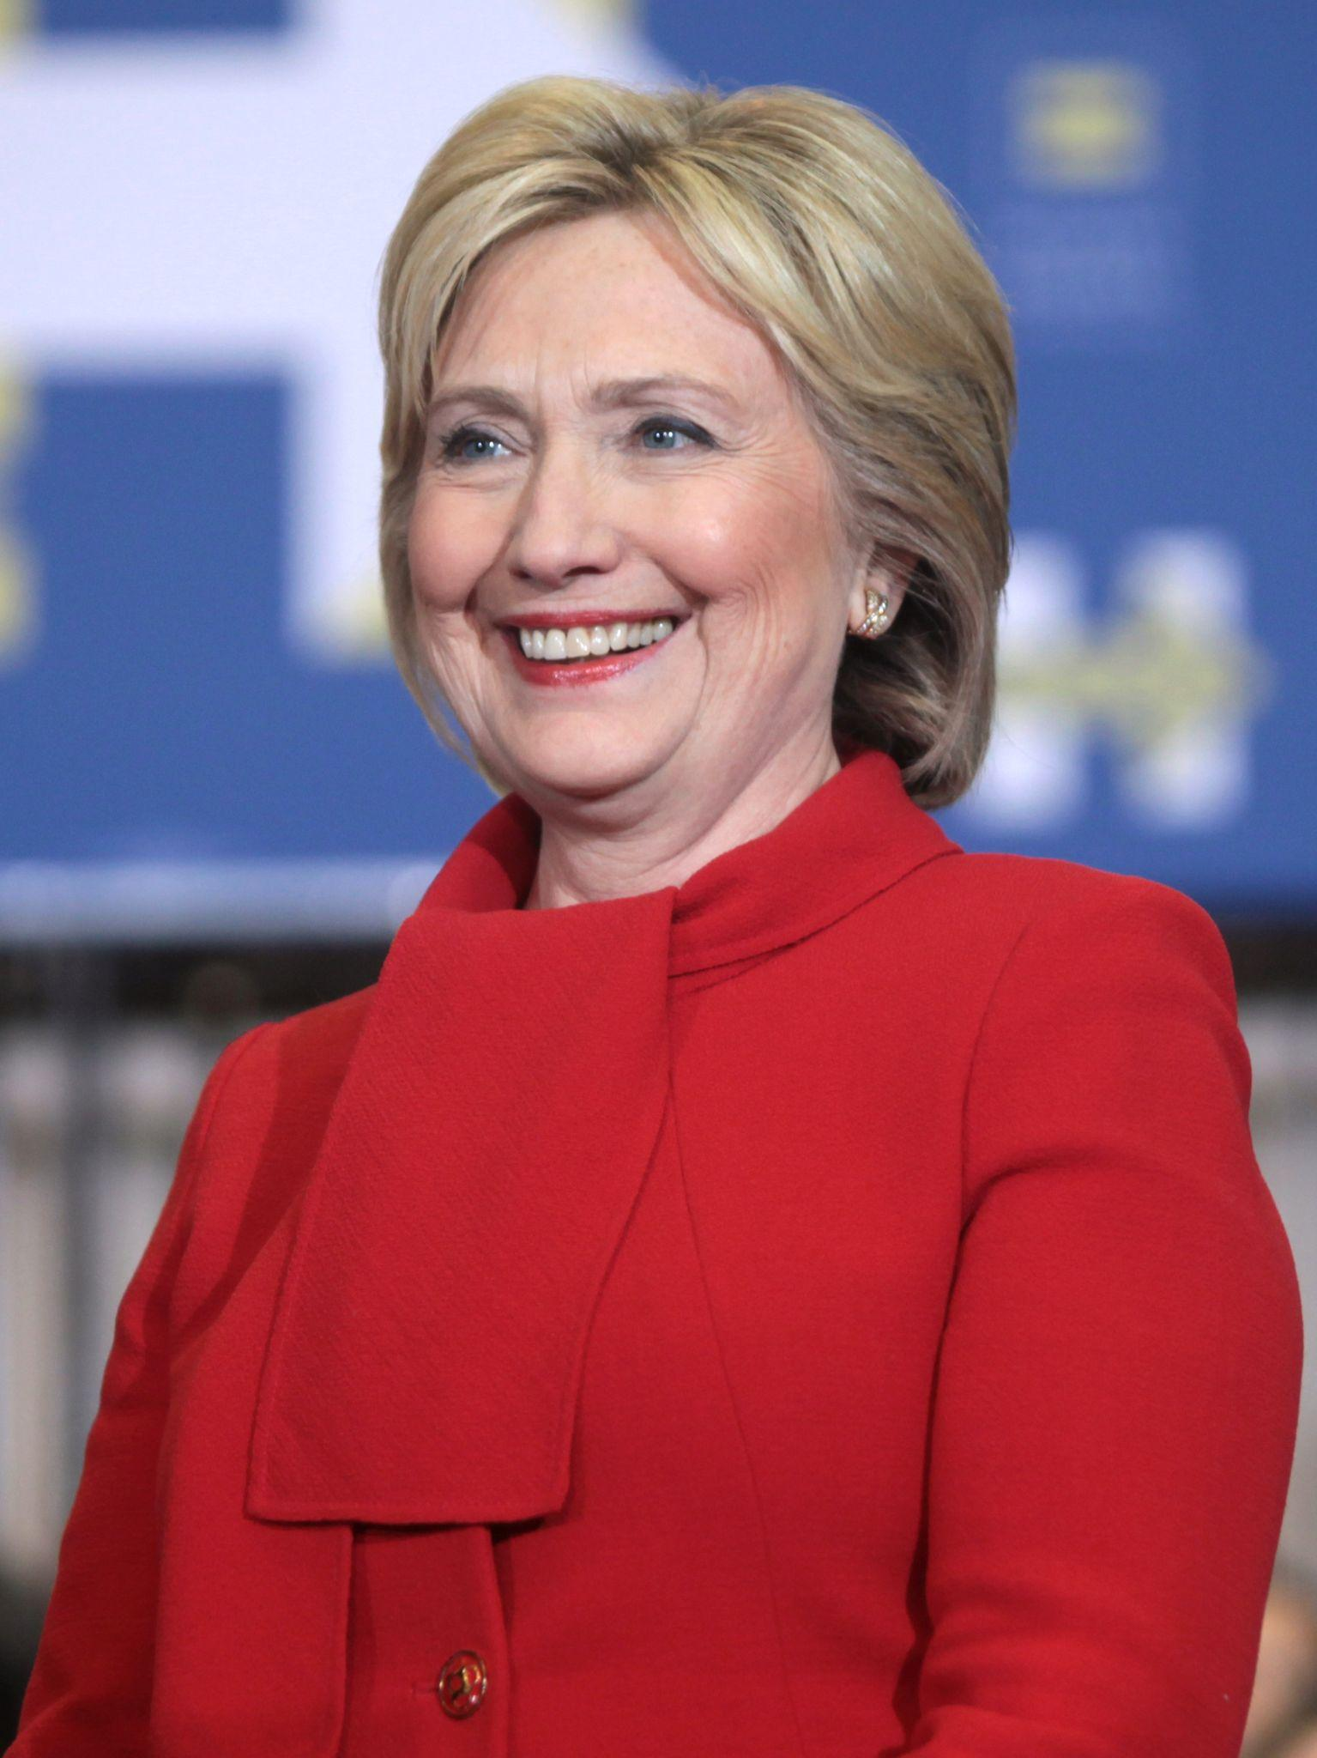
Hillary Rodham Clinton: C’est une politicienne, diplomâte, avocate, auteur, et oratrice publique.
Elle est née le 26 Octobre 1947 à Chicago.
Elle a grandi à Chicago, et elle a étudié à Wellesley College (premier cycle) et a Yale (fac de droit).
Elle a rencontré son future époux, Bill Clinton, à Yale.
En 1974, elle a déménagé avec Bill à Arkansas (son état d’origine) où elle a enseigné le droit à L’Université d’Arkansas.
Pendant cette période, elle a travaillé aussi pour le “Children’s Defense Fund.”
En 1992, son époux à été élu Président des Etats-Unis, et en 1993, elle est devenue Première Dame des Etats-Unis.
En tant que Première Dame, elle s’est focalisée sur les questions d’accès universel aux soins de santé et de sécurité des enfants.
Elle était Première Dame jusqu’à 2001 quand elle était élue Sénatrice pour l’état de New York. Elle est restée dans ce rôle jusqu’à 2009, et elle était la première Première Dame élue Sénatrice.

Slide 3

En 2008, elle a lancé sa campagne présidentielle, mais elle a perdu contre Président Barack Obama.
Peu après, Président Obama l’a nommé son Secrétaire d’Etat, un poste qu’elle occupait jusqu’à 2013.
En 2016, elle était la candidate démocrate pour la présidence américaine – la première candidate fèmme d’une partie politique majeure des US.
On sait tous qu’elle n’a pas gagné (même si elle a reçu 3M votes de plus que l’autre candidat…).
Elle a confronté des controverses pendant sa carrière, mais je trouve son intellecte et sa dédication à la service publique très inspirants.
Citation à propos d'Hillary que j’ai jamais oublié: “Bill Clinton est le Président le plus intelligent que j’ai jamais rencontré. Hillary Clinton et la personne la plus intelligente que j’ai jamais rencontré.”

